Slide 1
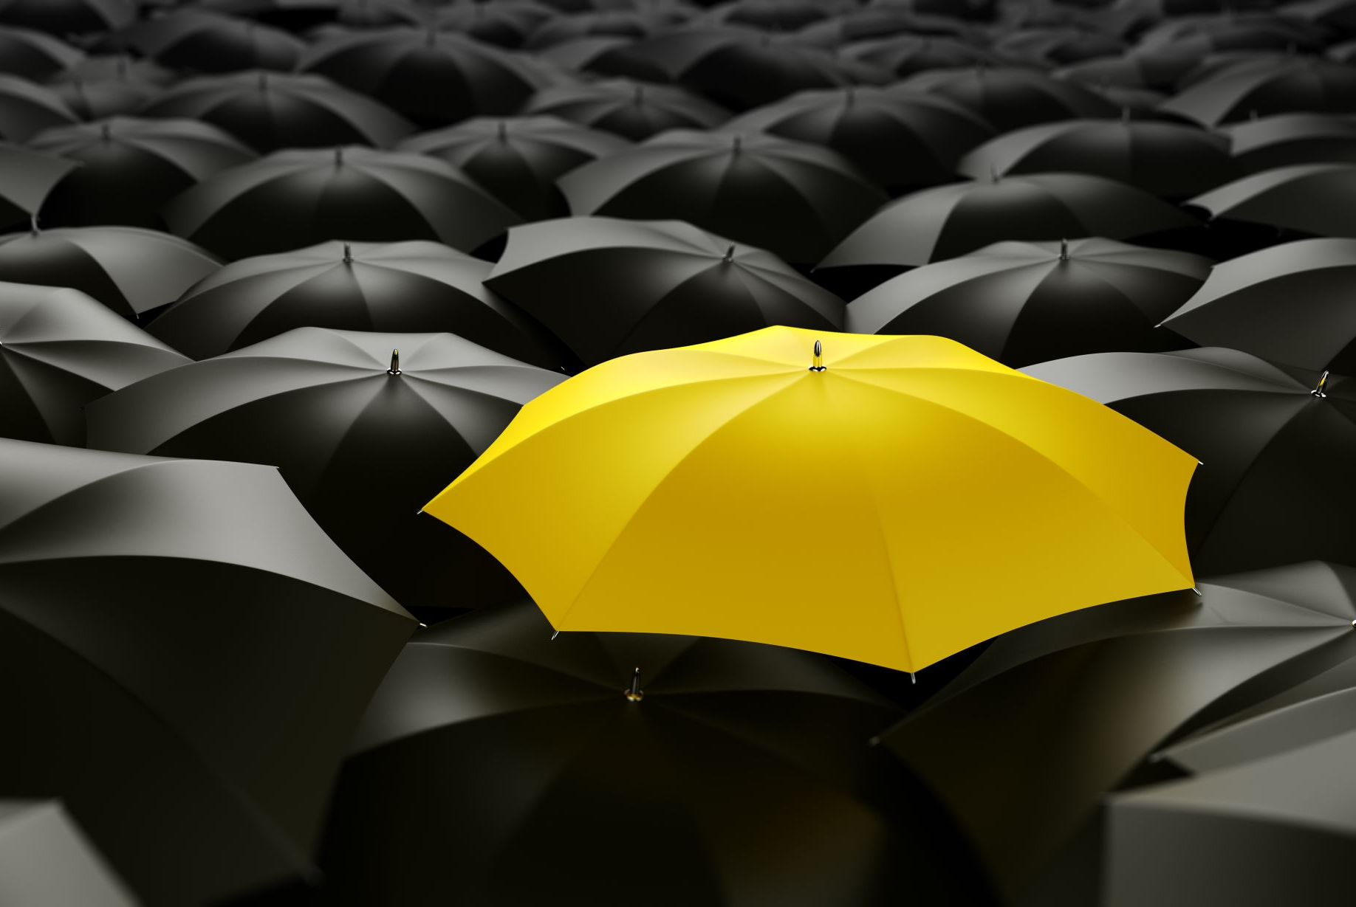
Grupp 7

Slide 2
Presentationens upplägg
Grupp dynamik och engagemang
Grundtanke samt dess utveckling
DEMO
Exempel på problemlösning

Slide 3
Grupp dynamik och engagemang
Samarbete och närvaro
Uppdelning i gruppen
Lärdomar under arbetets gång

Slide 4
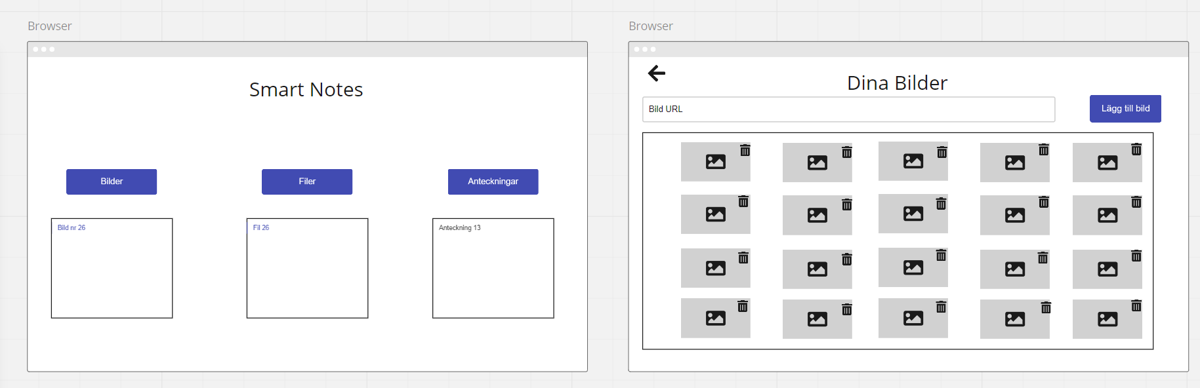
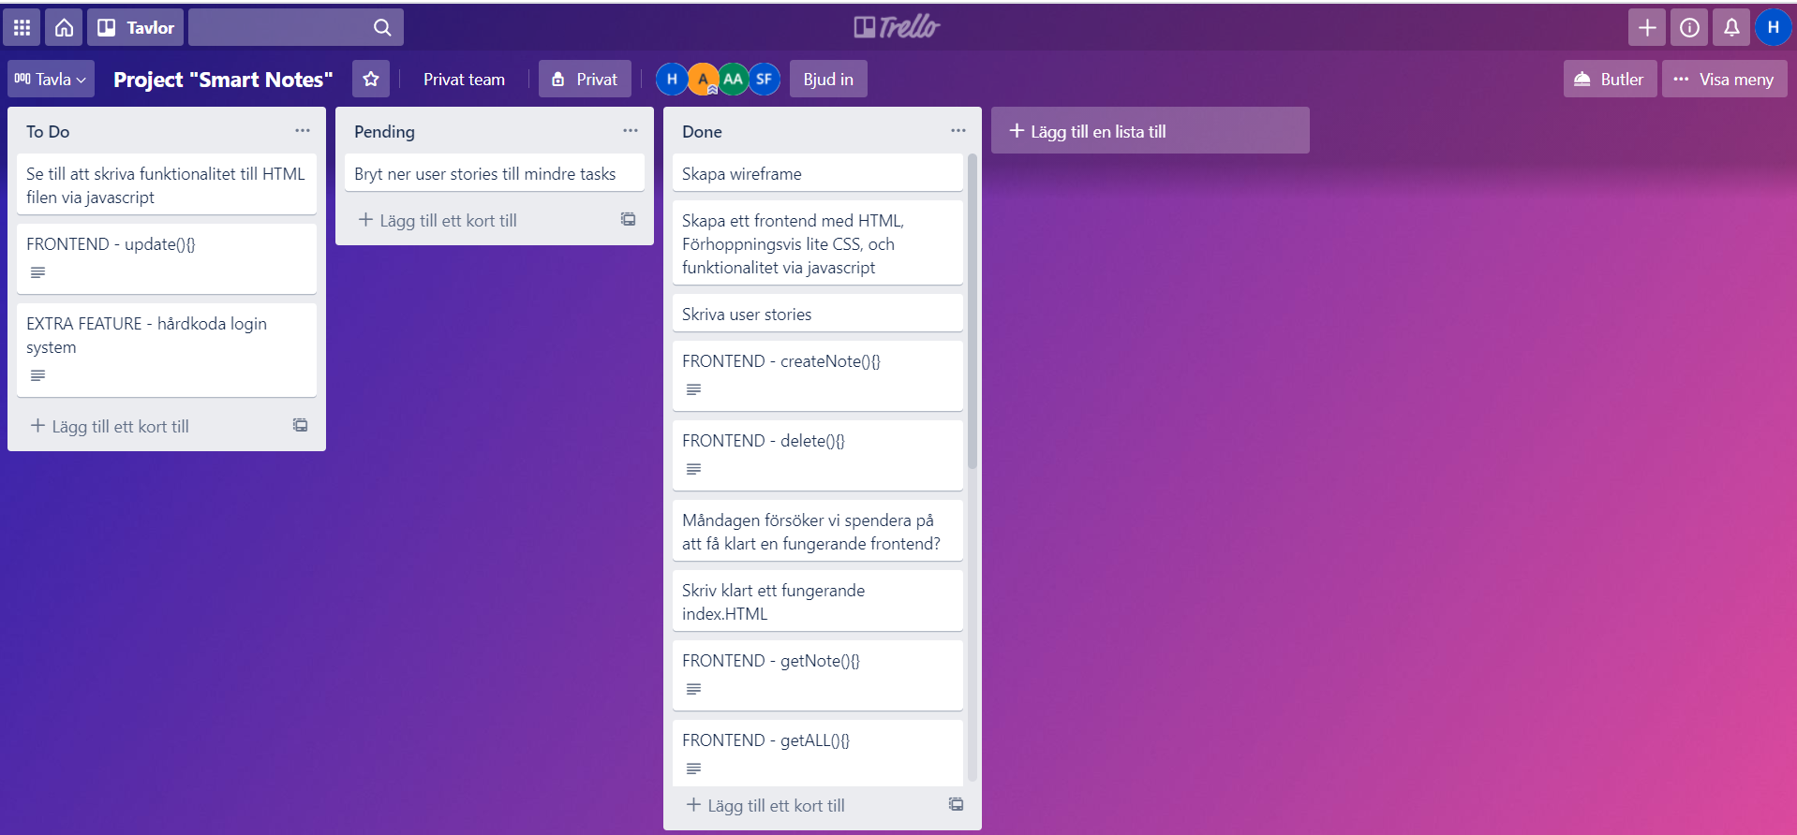
Grundtanke samt dess utveckling

Slide 5
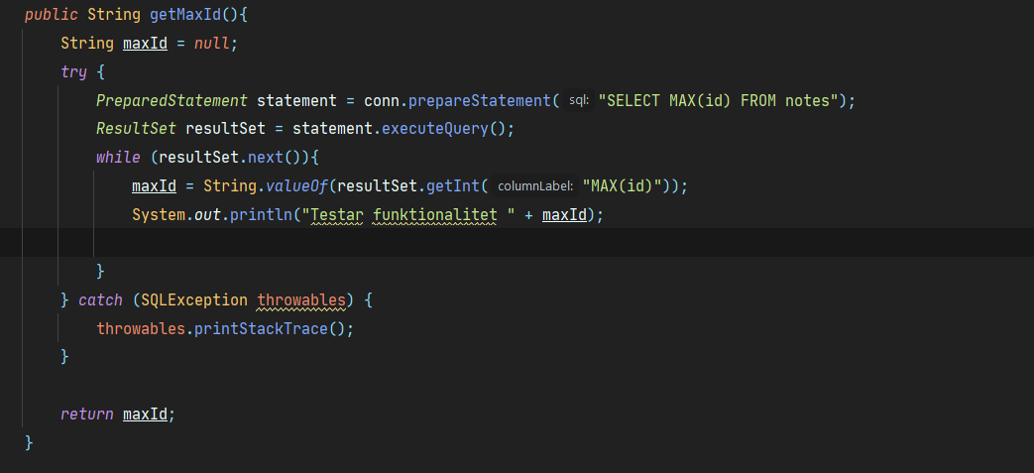
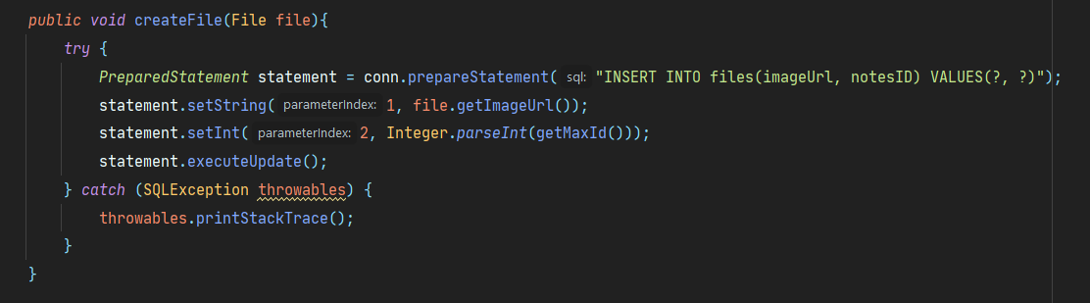
Exempel på problemlösning

Slide 6
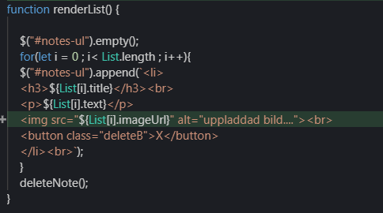

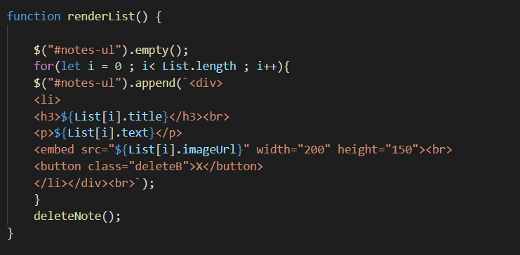

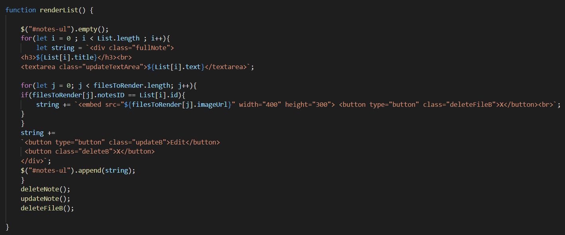

Exempel på problemlösning

